Slide 1
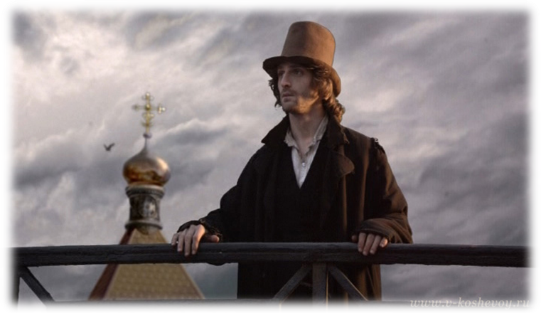
«…Человек есть тайна.
Её надо разгадать, и ежели будешь разгадывать всю жизнь, то не говори, что потерял время: я занимаюсь этой тайной, ибо хочу быть Человеком…»
( письмо брату Михаилу
от августа 1839 года)

Slide 2
ЕВАНГЕЛЬСКИЕ МОТИВЫ
В РОМАНЕ
Ф. М.ДОСТОЕВСКОГО
«ПРЕСТУПЛЕНИЕ
И
НАКАЗАНИЕ»

Slide 3
ЕСЛИ В ПРОИЗВЕДЕНИИ С НЕСОМНЕННОЙ РЕЛИГИОЗНОСТЬЮ ОСМЫСЛЕНИЯ БЫТИЯ - А РОМАНАМ ДОСТОЕВСКОГО ОТКАЗАТЬ В ЭТОМ НЕВОЗМОЖНО- ЦИТИРУЕТСЯ СВЯЩЕННОЕ ПИСАНИЕ, ТО ПРЕНЕБРЕЧЬ ЭТИМ- ЗНАЧИТ ОБРЕЧЬ СЕБЯ НА ПОЛНОЕ НЕПОНИМАНИЕ ВСЕГО ХУДОЖЕСТВЕННОГО ТЕКСТА.
М.М. Дунаев

Slide 4
Словарная работа
ЕВАНГЕЛИЕ- часть Библии, в переводе с греческого означает благая весть. Благая весть о воскресении Сына Божия была проповедана Его учениками и записана четырьмя евангелистами: Матфеем, Марком, Лукой и Иоанном. Откровения Иоанна Богослова составляют Новый Завет.
МОТИВ - «простейшая составная часть сюжета, тема в произведениях искусства» ( из словаря С.Ожегова)

Slide 5
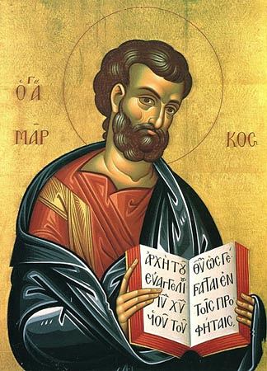
10 (десять) Заповедей
ЗАКОНЫ НРАВСТВЕННОСТИ
-Я Господь, Бог твой... Да не будет у тебя других богов пред лицем Моим
(1-я заповедь)
-Не делай себе кумира и никакого изображения того, что на небе вверху, и что на земле внизу, и что в воде ниже земли. Не поклоняйся им и не служи им
(2-я заповедь)
-Не произноси имени Господа, Бога твоего, напрасно; ибо Господь не оставит без наказания того, кто произносит имя Его напрасно
(3-я заповедь)
-Помни день субботний, чтобы святить его. Шесть дней работай, и делай всякие дела твои; а день седьмый — суббота Господу Богу твоему: не делай в оный никакого дела ни ты, ни сын твой, ни дочь твоя... Ибо в шесть дней создал Господь небо и землю, море и все, что в них; а в день седьмый почил. Посему благословил Господь день субботний и освятил его
(4-я заповедь)
-Почитай отца твоего и мать твою, чтобы продлились дни твои на земле, которую Господь, Бог твой, дает тебе
(5-я заповедь)
-Не убивай
(6-я заповедь)
-Не прелюбодействуй
(7-я заповедь)
-Не кради
(8-я заповедь)
-Не произноси ложного свидетельства на ближнего твоего
(9-я заповедь)
-Не желай дома ближнего твоего; не желай жены ближнего твоего... ничего, что у ближнего твоего
(10-я заповедь)

Slide 6
7 (семь) смертных грехов
Гордыня, гордость (в значении «высокомерие» или «спесь»), тщеславие. Pride, vanity. Гордость (в значении «чувство собственного достоинства» или «чувство удовлетворения от чего-либо»). Чрезмерная вера в собственные возможности, вступающая в противоречие с величием Господа. Считается грехом, от которого происходят все прочие.
Зависть. Envy. Тщеславие (исторически оно было включено в понятие гордыни),ревность. Желание чужих свойств, статуса, возможностей или ситуации. Является прямым нарушением десятой христианской заповеди (см. ниже).
Гнев. Anger, wrath. Месть (хотя она без гнева не обходится). Противопоставляемое любви чувство сильного возмущения, негодования.
Леность, лень, праздность, уныние. Sloth, acedia,sadness. Избегание физической и духовной работы.
Алчность, жадность, скупость, сребролюбие. Greed, covetousness,avarice. Желание материального богатства, жажда наживы, с игнорированием духовного.
Чревоугодие, обжорство,чревонеистовство. Gluttony. Несдерживаемое желание потреблять больше, чем того требуется.
Сладострастие, блуд, похоть, распутство. Lust. Страстное желание плотских удовольствий.

Slide 7
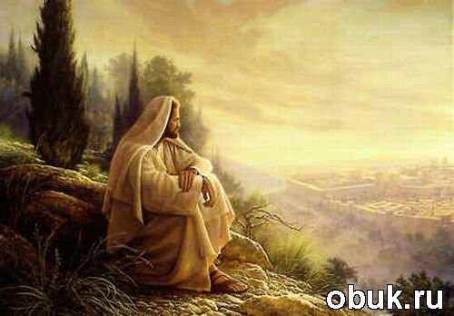

Slide 8
